Slide 1
Jaar verslag 2020

Slide 2
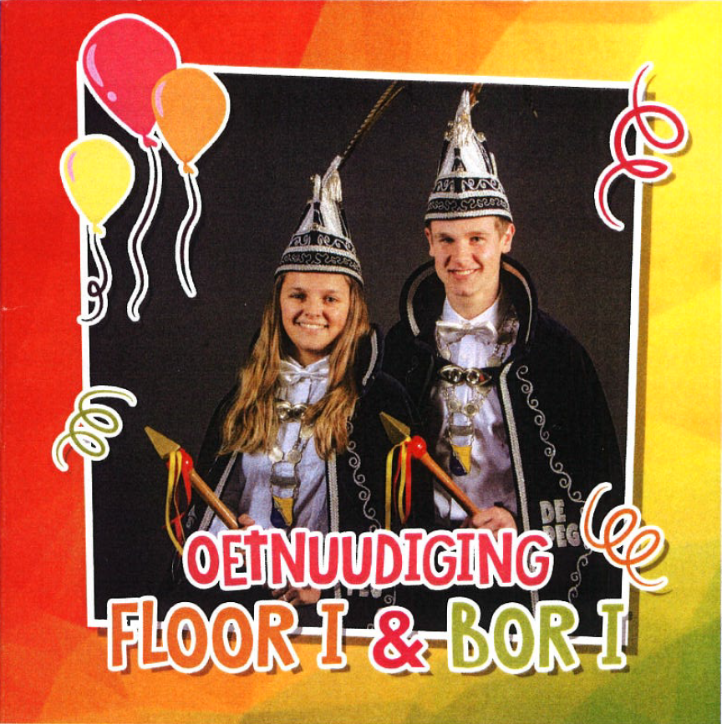
Januari 2020

Slide 3
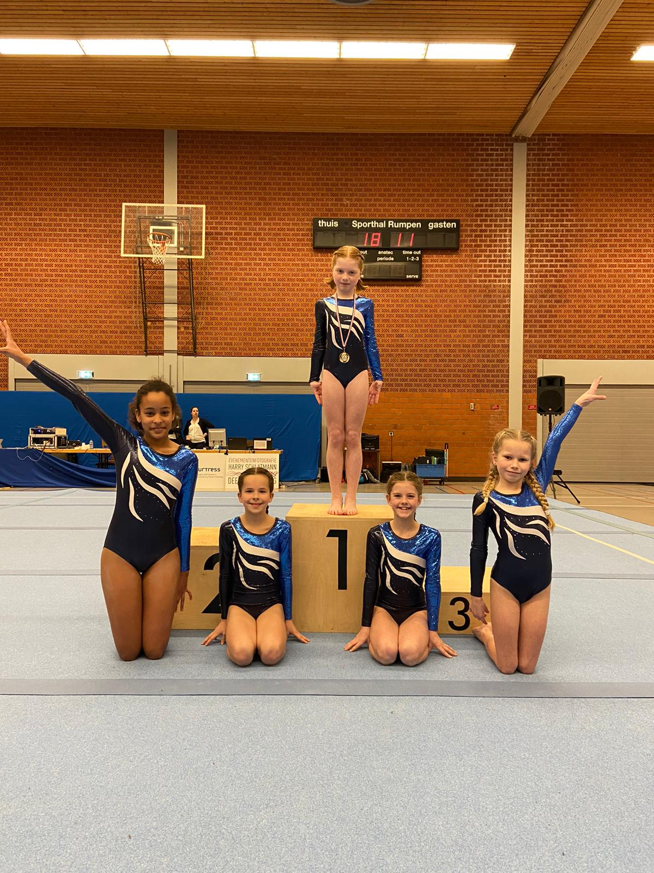
Januari 2020
TWEEMAAL GOUD EN DRIEMAAL BRONS!
Tijdens de 2e plaatsingswedstrijd voor
de Limburgse Kampioenschappen.
Suus Nellen (Pupil 1 D3) 1e
Maya Venninckx (Junior div. 5) 1e
Jasmin Verkade (Jeugd 1 D2) 3e
Fajah Christiaens (Instap D2) 3e
Aniek (Pupil 1 N3) 3e

Slide 4
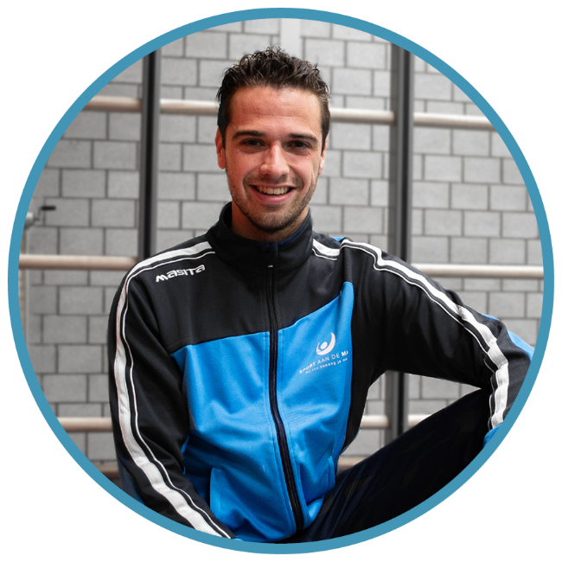
Januari 2020
Beweeghelden bij Hosema
Ruud Hanssen

Slide 5
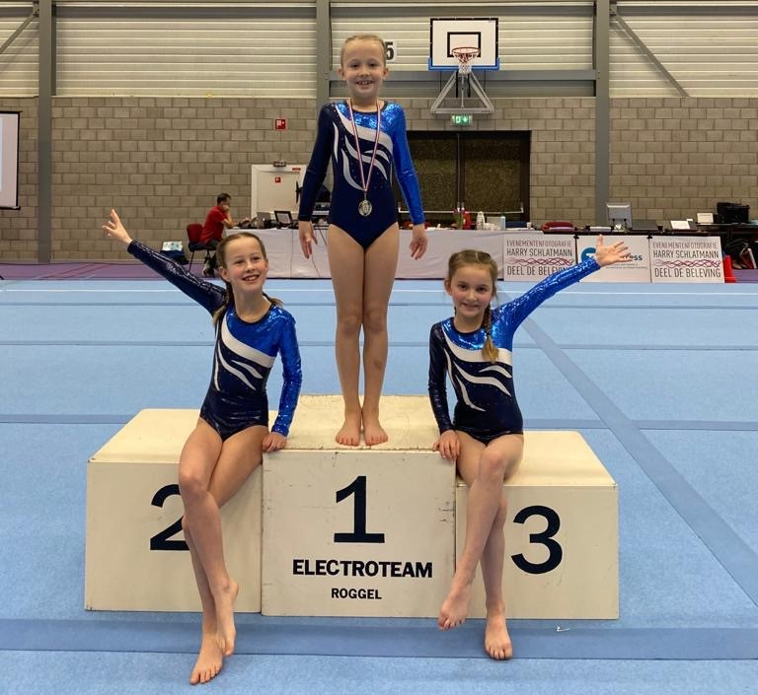
Februari 2020
2 gouden en 1 zilveren medaille!
Tijdens de laatste plaatsingswedstrijden voor de halve finale Meerkamp LK
We namen 2 gouden medailles (Jenna Versleijen en Jill Drissen) en 1 zilveren medaille (Amber Steeghs) mee naar huis.

Slide 6
Februari 2020
Hosema bestaat 12,5 jaar!!
Opgericht 17 Augustus 2007

Slide 7
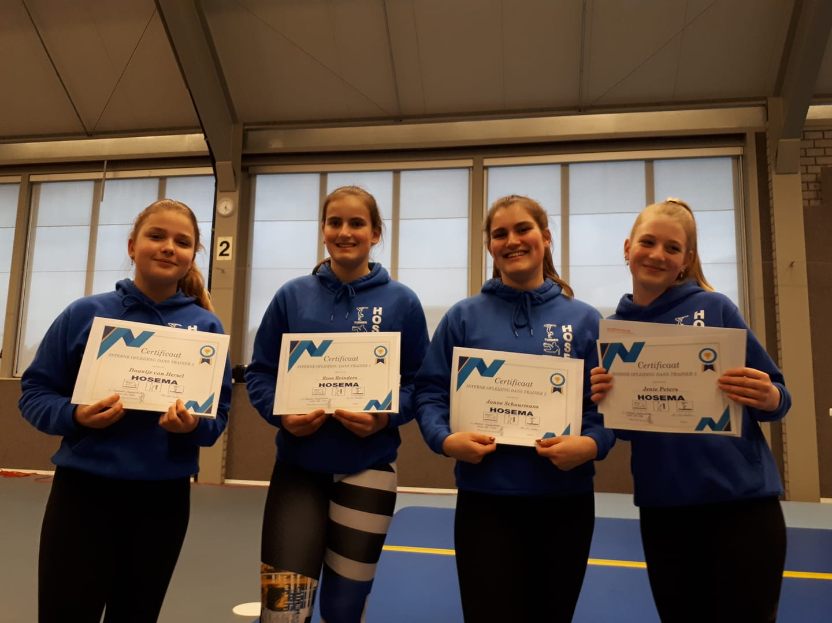
Maart 2020
Gefeliciteerd!
Daantje van Hersel, Roos Reinders, Janne Schuurmans en Jente Peters hebben hun interne opleiding danstrainer niveau 2 gehaald!!

Slide 8
Maart 2020
DRIE MEDAILLES OP HALVE FINALE LK
Jill Drissen (junior divisie 5) en Tara van Druenen (pupil 1 D3) gingen er met het goud vandoor! De bronzen medaille werd uitgereikt aan Suus Nellen (pupil D3).

Slide 9
Maart 2020
Thuis challenge`s freerunning
Omdat we door de eerste lockdown niet mochten trainen maar onze leden toch in beweging wilde houden hebben de freerunners een aantal leuke challenge`s bedacht.

Slide 10
Maart 2020
Finale LK turnen georganiseerd door Hosema gecanceld

Slide 11
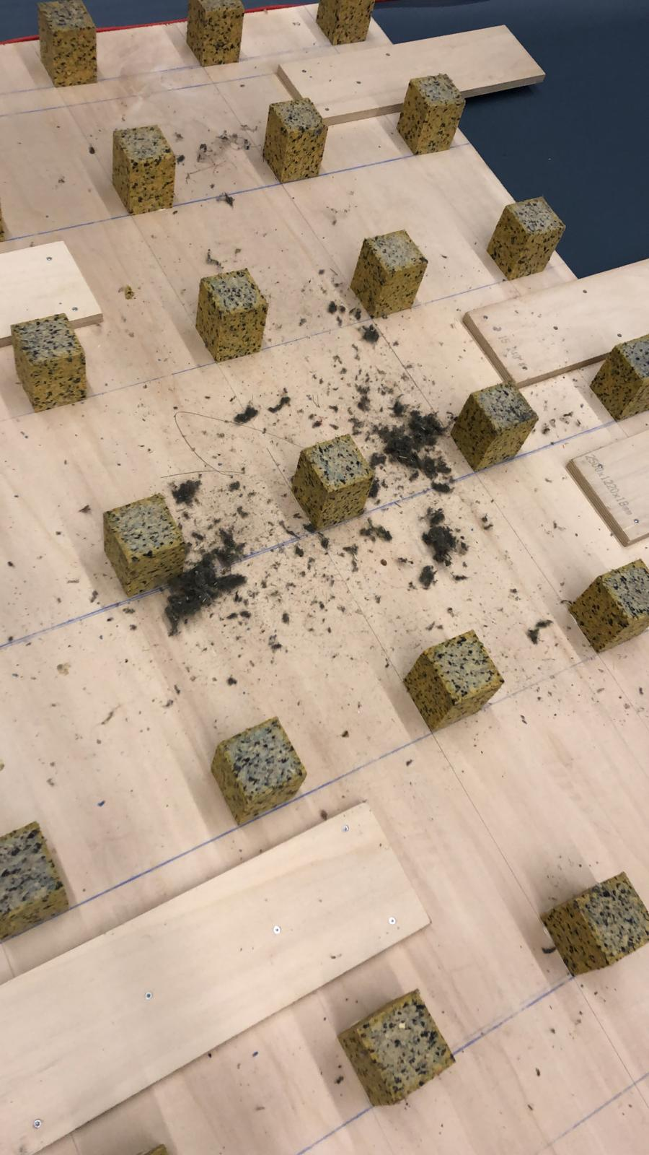
Maart 2020
Tijd voor de grote schoonmaak

Slide 12
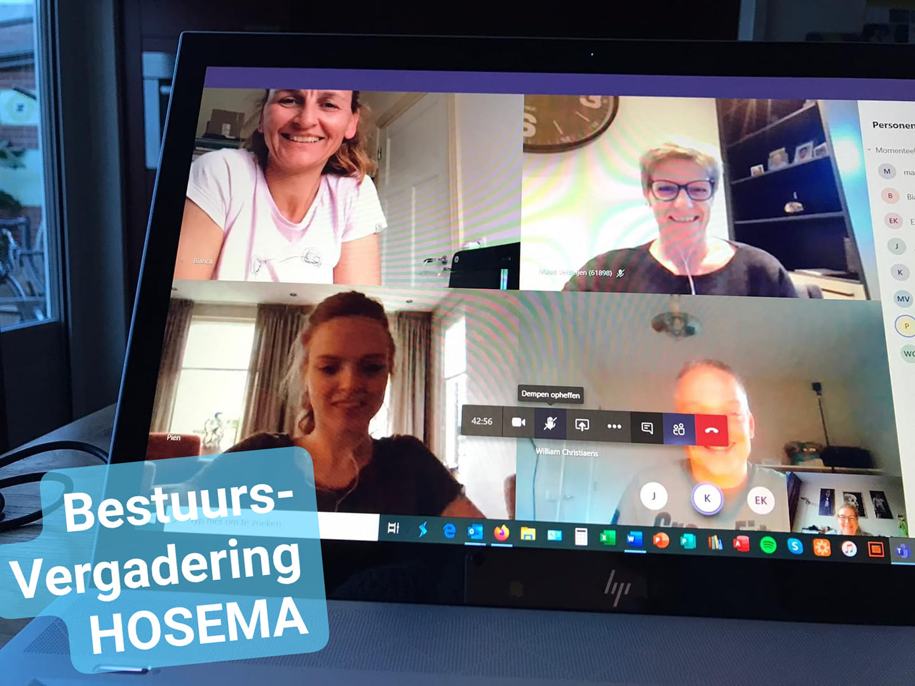
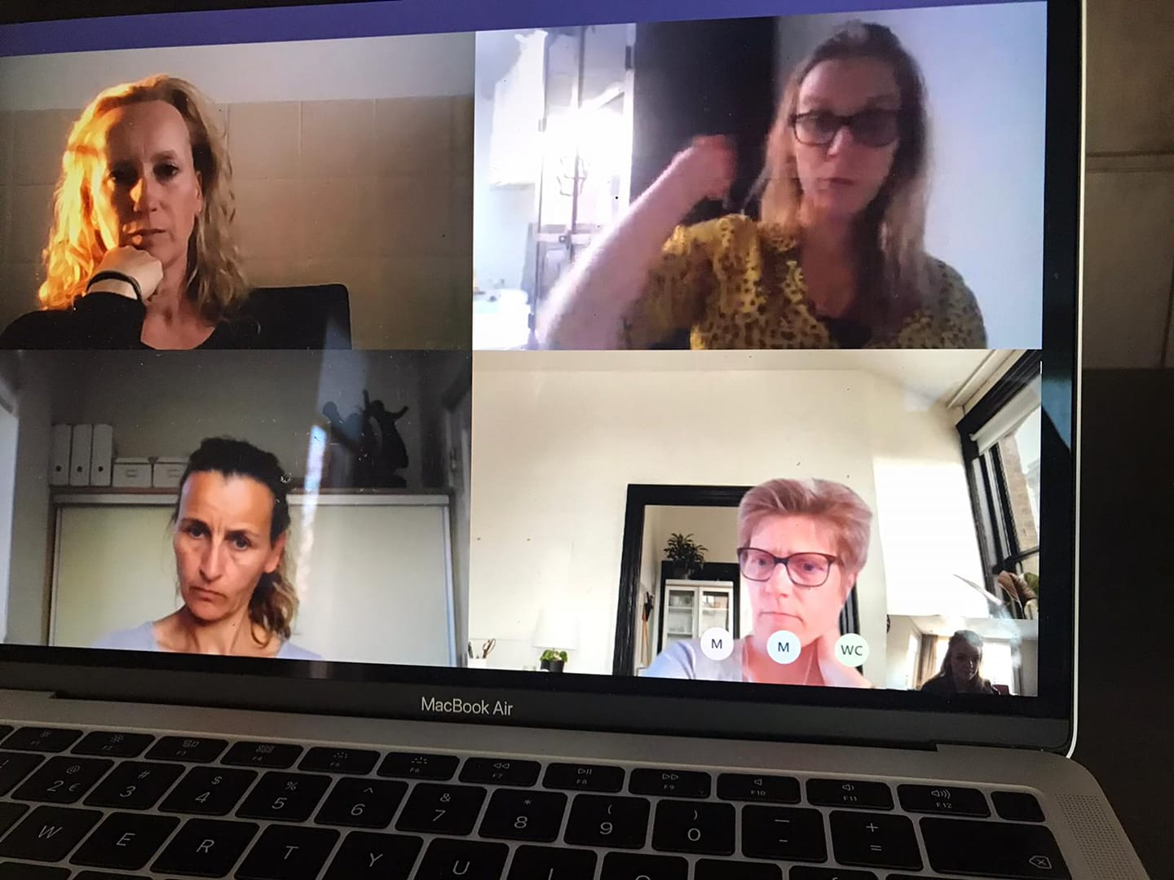
April 2020
Het “nieuwe” vergaderen

Slide 13
April/Mei 2020
We mogen weer (buiten)trainen

Slide 14
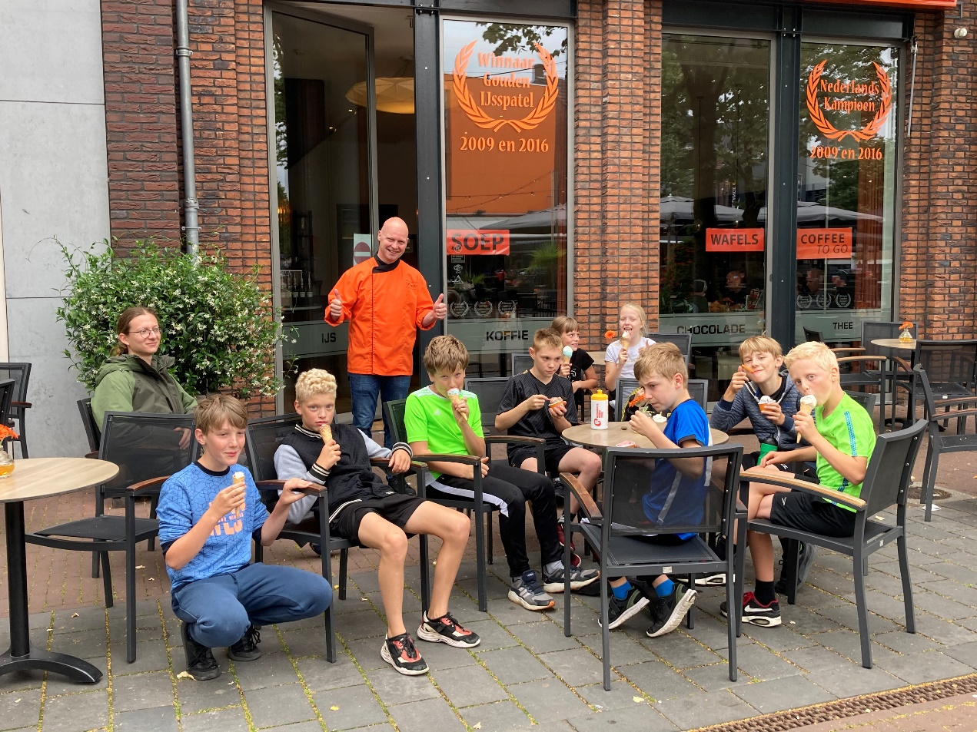
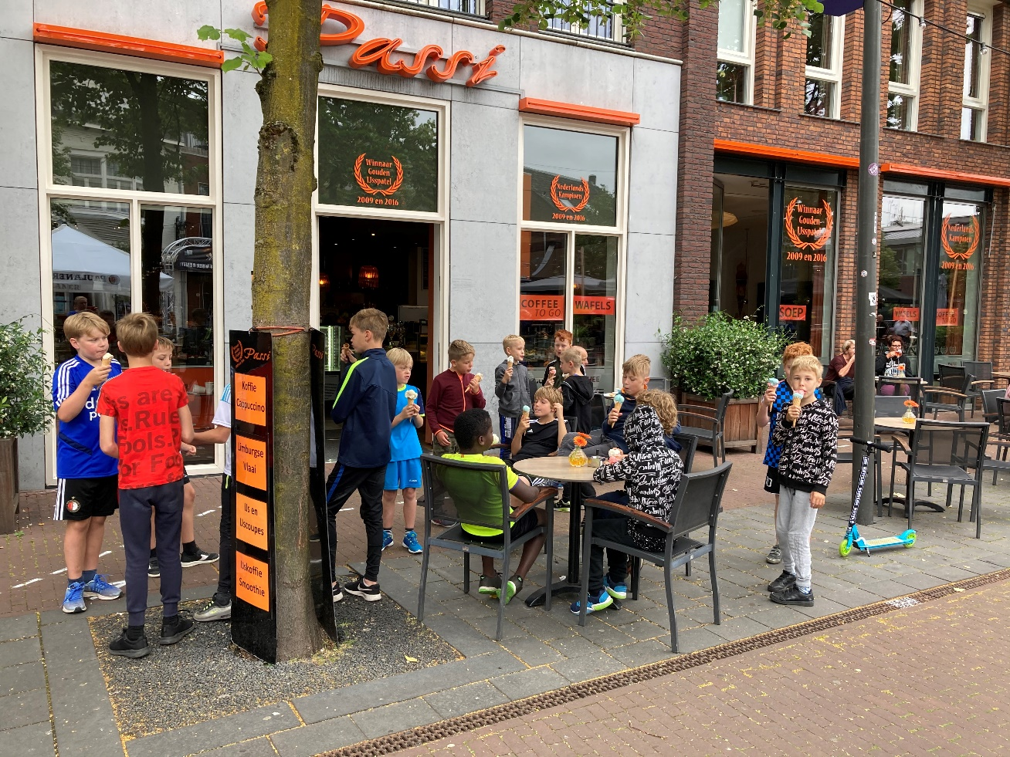
Juli 2020
Een lekkere seizoen afsluiting

Slide 15
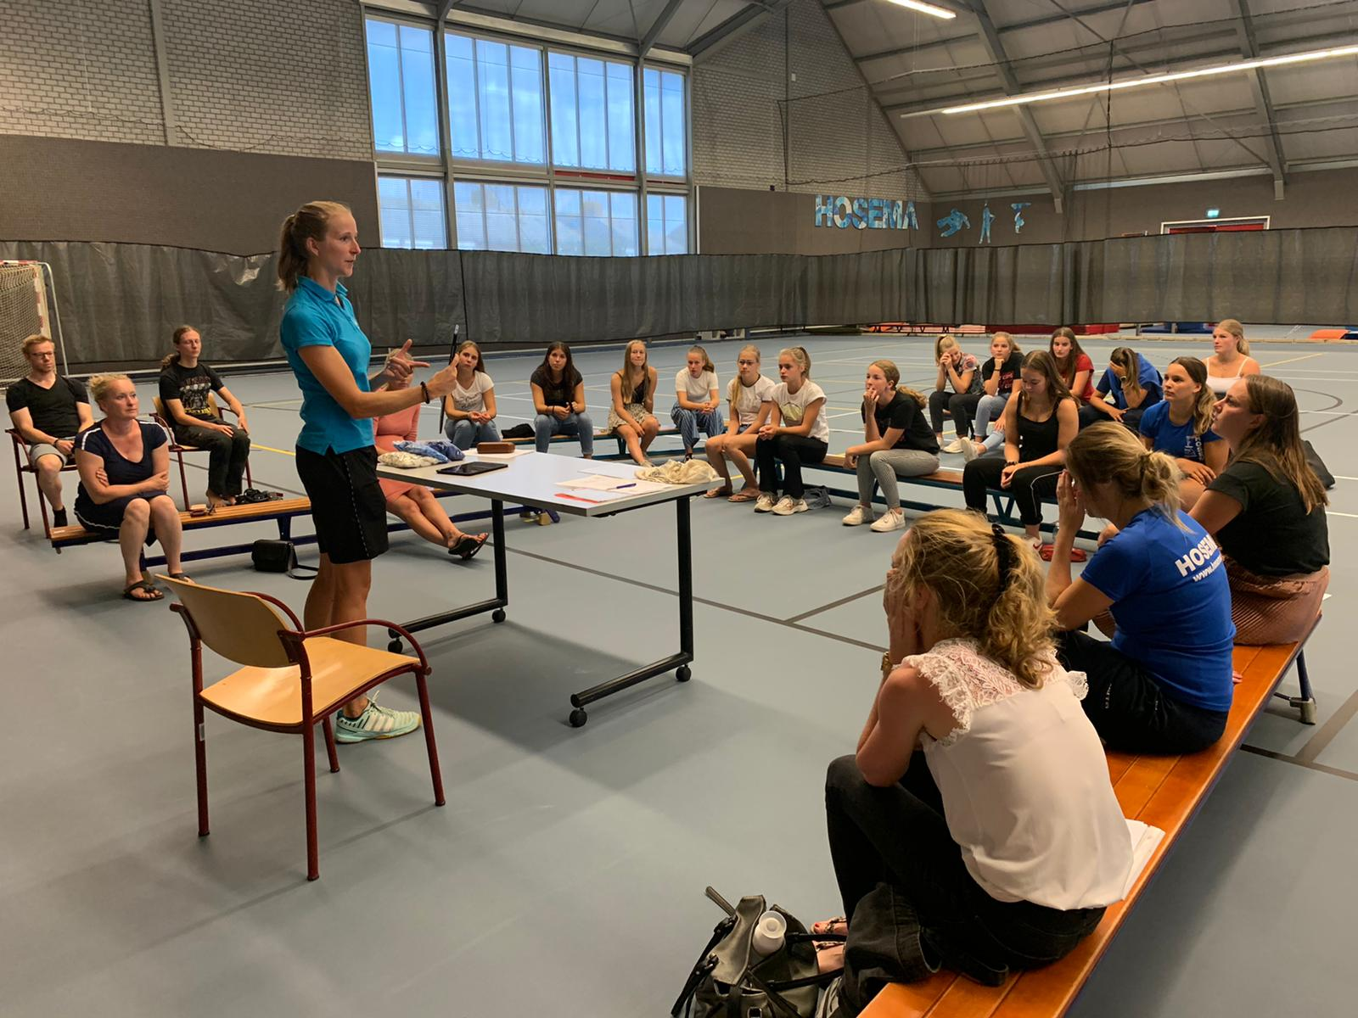
Augustus 2020
Het kader is goed gestart!
Zaterdag 22 augustus verzorgde onze sportconsulent Chantal een workshop over het geven van videofeedback aan de trainers en trainsters van Hosema. Na een korte uitleg ging iedereen aan de slag. Ze leerden twee verschillende vormen van feedback geven aan leerlingen via video.

Slide 16
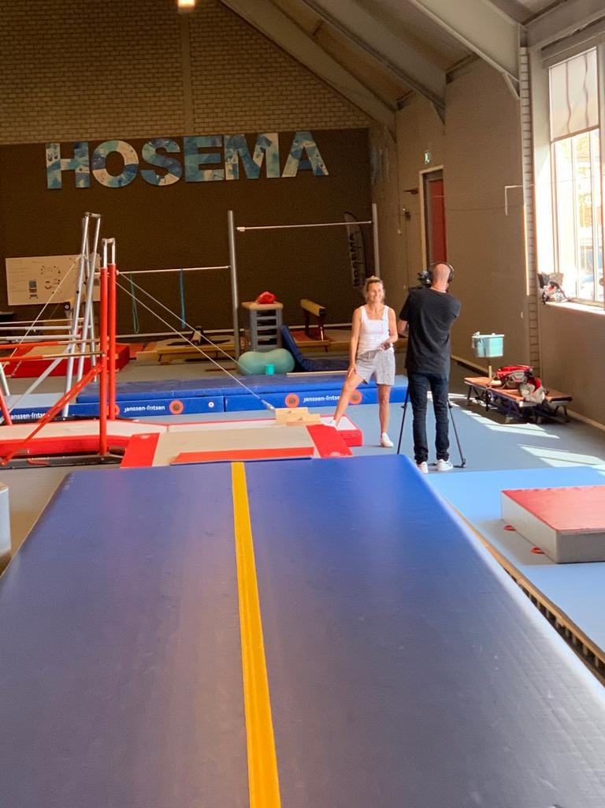
September 2020
Interview
Voorzitter Bianca word geïnterviewd over het definitieve besluit van de gemeente mbt kwijtschelding van de huur van de accommodatie tijdens Corona.

Slide 17
September 2020
Plus Lucassen Horst –sponsor actie
210.000 muntjes
€ 169,-

Slide 18
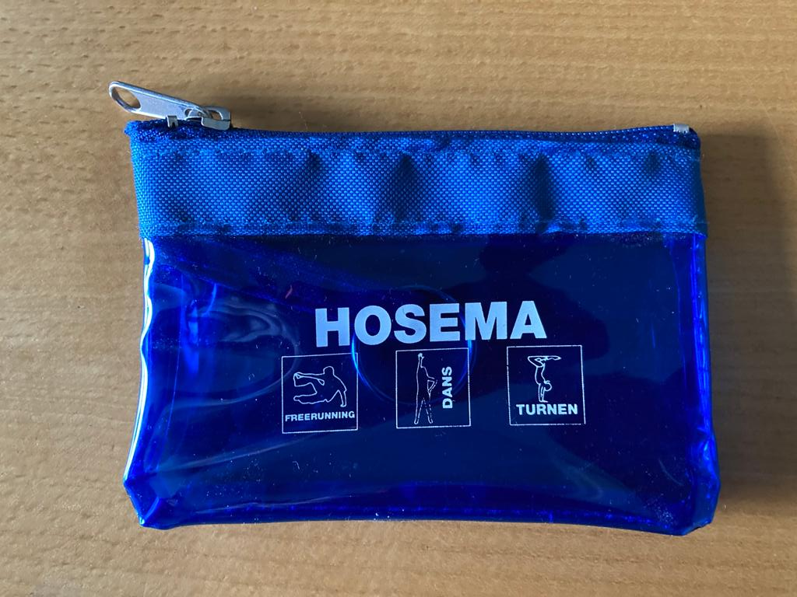
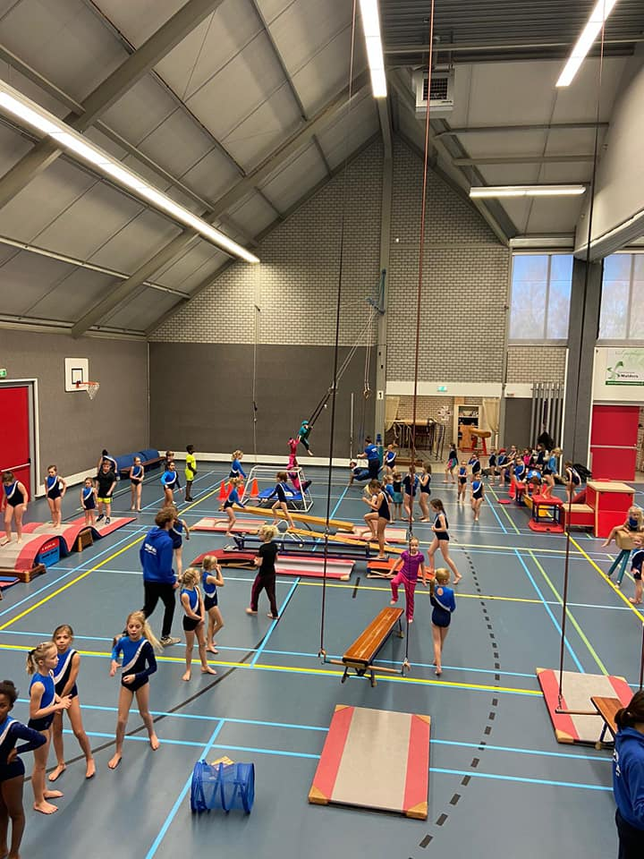
December 2020
Pietengym bij Hosema!

Slide 19
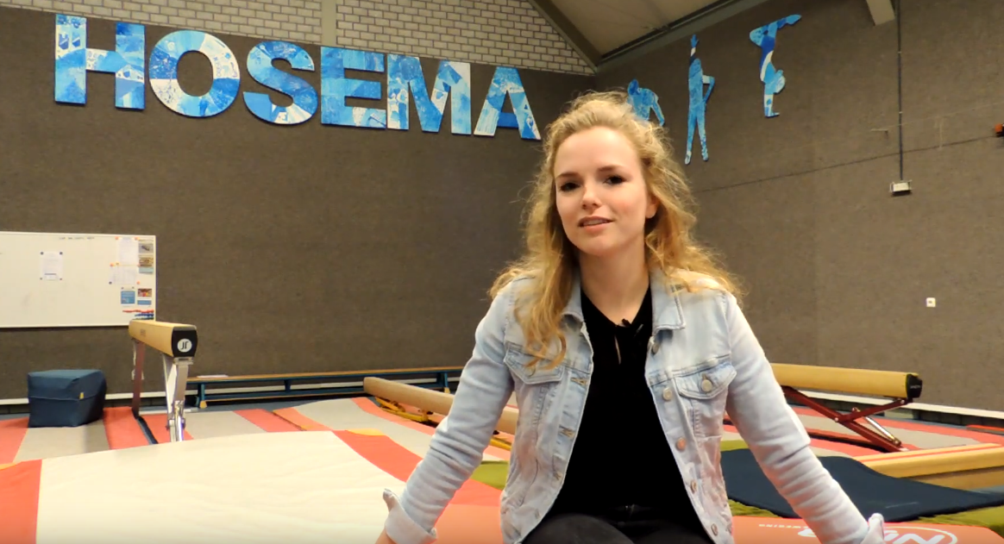
December 2020
Hosema ondertekend sportakkoord!

Slide 20
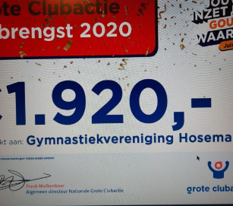
December 2020
Grote club actie 2020

Slide 21
Einde

